Slide 1
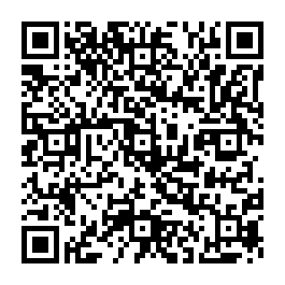
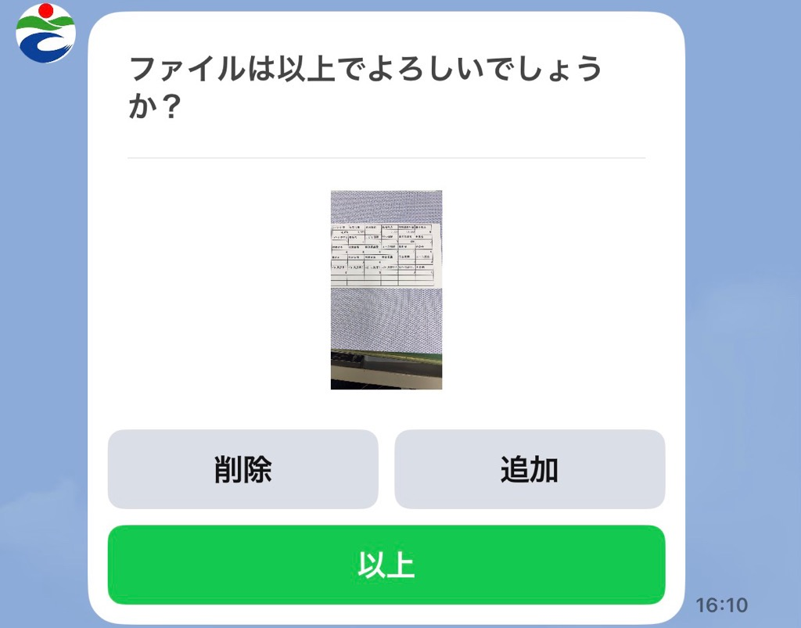
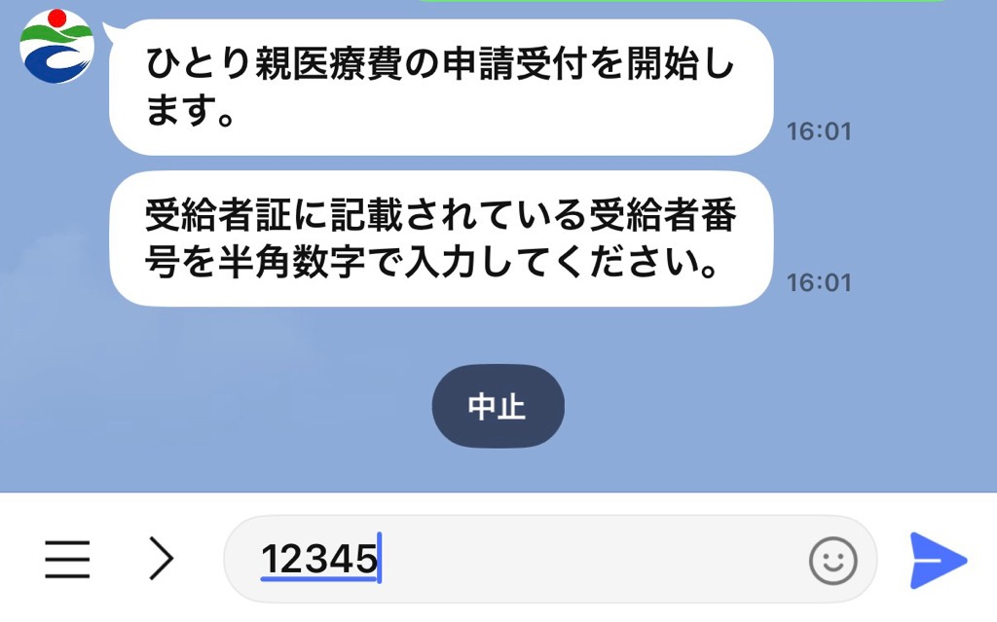
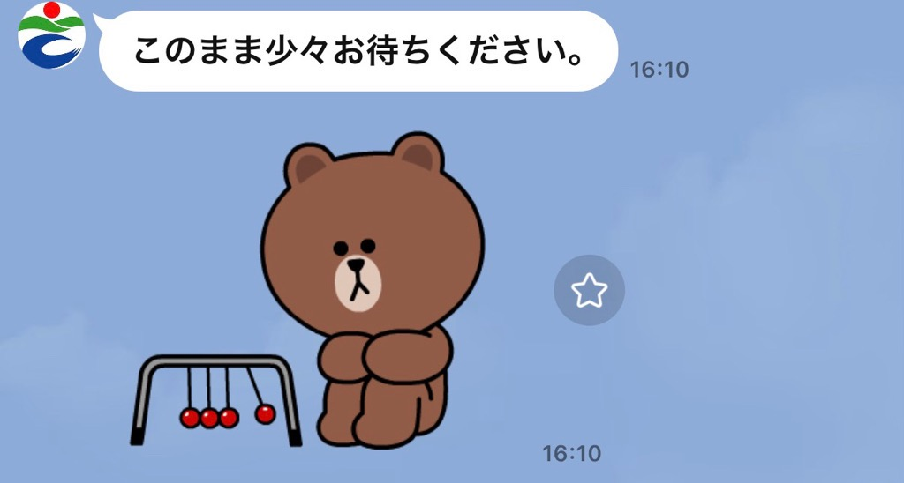
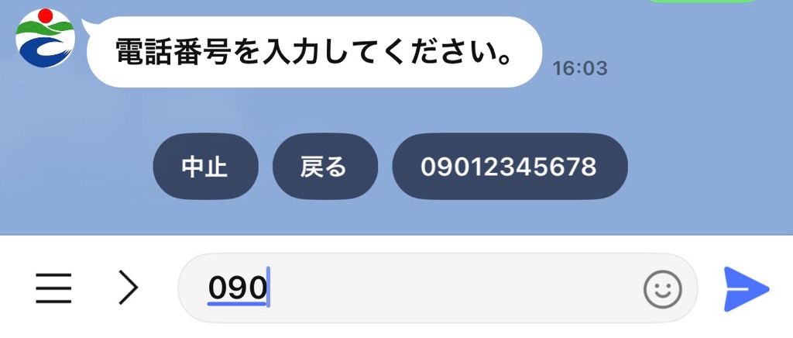
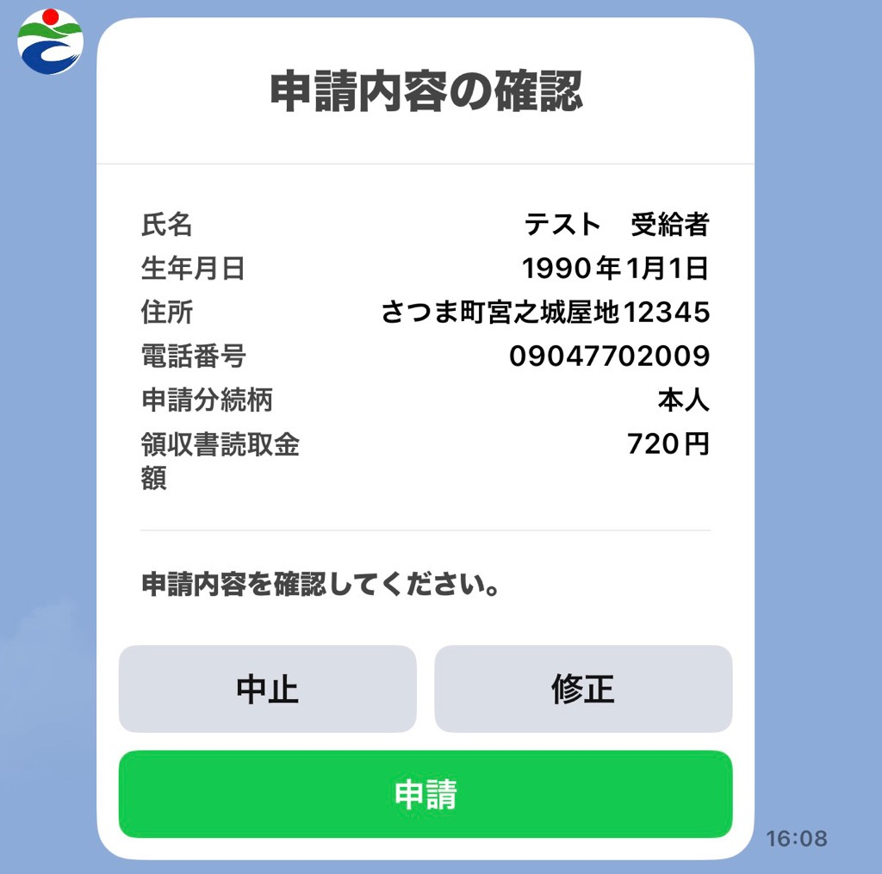
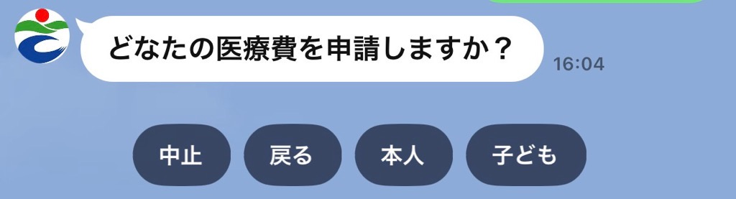
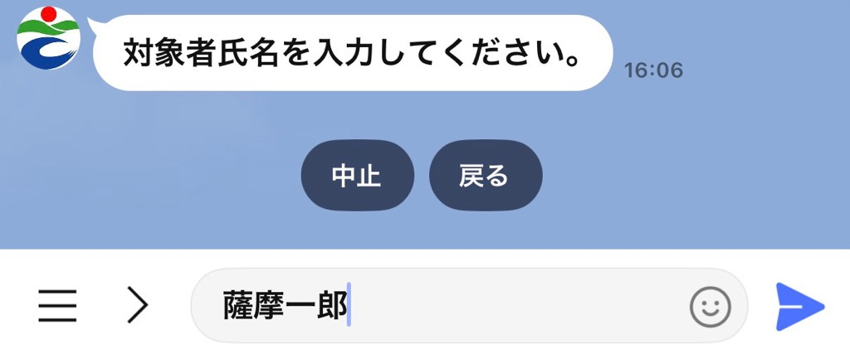
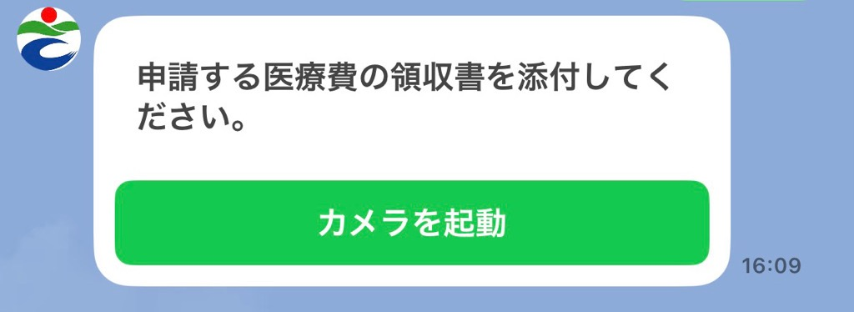
ひとり親家庭等医療費助成制度
ＬＩＮＥで支給申請できます
さつま町では、令和８年６月からひとり親家庭等医療費助成制度の支給申請がさつま町公式LINEからもできるようになりました。（従来通りの申請でも受付できます）
そのほか子育てに関する情報も掲載してあります。
～ＬＩＮＥ申請の手順について～
⑥
スマホでスキャンした
領収書が表示されます
↑
※事前にさつま町公式LINEの
友だち追加が必要です
↑
※追加後申請はこちらから
①
⑦
②
⑧
③
④
＜オンライン申請に必要なもの＞
・医療機関の発行する領収証
・ひとり親家庭等医療費受給資格者証
⑤
問い合わせ先
こども課 こども支援係
電話：0996-24-8940（直通）
▲

Slide 2
助成金支給申請について
～ＬＩＮＥ申請～
オンラインの申請では、今まで提出いただいていた申請書の提出は必要ありません。
医療費助成申請書は受給資格者証の代わりの本人確認証にもなるため、大切に保管してください。受給資格番号が不明な場合は、本庁こども支援係、各支所町民生活係で受給資格者証の再発行の手続きを行う必要があります。
ホームページリンク先⇒「ひとり親家庭等医療費助成」から申請画面に進めます。
【領収書の写真に関して】
■１枚ずつ鮮明なものを用意してください
同じ人の領収書はまとめて申請できます。
こちらで確認できない場合は提出を求める可能性もあります。
※他の人（親、子ども）の領収書は分けて申請をしてください。
■領収書は基本、原本のみの提出になります
ただし、高額療養費制度や付加給付金等に該当する場合は、加入している健康保険へ
の手続きが必要になりますので、その際はお問い合わせください。
■領収印のあるものを載せてください
領収印がない場合は、領収レシート等の添付もお願いします。
～窓口申請～
■申請書・領収書は次の方法で仕分けをしてください
１．個人・医療機関（病院・薬局）・診療月ごとに分けてください。
２．提出日を書き込み、押印してください。（スタンプ印は不可）
３．領収書は、申請書にクリップ止めしてください。
※ 領収書は原本で点数の記載されているものの提出をお願いします。
（領収印なしは原則不可）
※ 申請書はコピーしてご利用ください。
～共通～
■医療費の払い戻しを受けるためには
医療機関で支払った医療費（保険診療の自己負担分）については、診療月の翌月から
払戻しの申請ができます。申請期限は、診療月の翌月から６か月以内ですので、ご注
意ください。
■学校でのケガまたは病気で医療機関にかかった場合の医療費は日本スポーツ振興セン
ターの災害共済給付の対象となり、ひとり親医療助成制度の対象にはなりません。
■奇数月の末日で締めて、偶数月25日（土日祝の場合は前日）に支払います。

